Slide 1
同步与锁
金融 | 技术中心 | 平台技术部
2021年3月31日
分享人：李斐君

Slide 2
目录页
一、同步与线程安全
二、synchronized
三、Lock
四、总结

Slide 3
同步与线程安全
线程间的通讯首要的方式就是对字段及其字段所引用的对象的共享访问。这种通信方式是极其高效的，但是也是导致了可能的错误：线程间相互干涉和内存一致性的问题。
例如多线程下的i++问题。
同步：当多个线程访问同一个对象时，通过某些特殊措施，保证一个共享变量在一个时刻只能由一个线程对他进行处理，避免产生错误的结果。

Slide 4
同步与线程安全
线程安全：当多个线程访问同一个对象时，如果不用考虑这些线程在运行时环境下的调度和交替执行，也不需要进行额外的同步，或者在调用方进行任何其他的协作操作，调用这个对象的行为都可以获得正确的结果，那么这个对象是线程安全。
绝对线程安全：一个类不管运行时环境，调用者都不需要任何额外的同步措施。为了达到这种目的，通常需要比较大的付出，甚至有时候是不切实际的代价。
在Java API中标注自己是线程安全的类，大多都不是绝对的线程安全。
相对线程安全：相对线程安全就是我们通常意义上所讲的线程安全，他需要保证对这个对象单独的操作是线程安全的，我们在调用的时候不需要做额外的保障措施，但是对于一些特定顺序的连续调用，就可能需要在调用端在使用额外的同步手段来保证调用的正确性。

Slide 5
Synchronized & 并发编程三大特性
synchronzied是Java中的一种关键字，是JVM实现的一种同步机制，采用悲观锁策略，同一时刻只能有一个线程获得同步代码的执行权，未获得执行权的线程将会阻塞。它实现了并发编程里的原子性、可见性、有序性，实现了可重入性。
原子性：一系列操作成为一个不可再分割的颗粒。一个或多个操作执行的过程中不会被任何因素打断，这些操作只有在一个线程执行完成后，另一个线程才能开始执行该操作，线程不能在这些操作上交替执行。
Java中，对基础数据类型变量的读取和赋值（必须是数字的赋值，变量之间的赋值不是原子性操作）都是原子性操作。
Synchronized或者Lock可以实现大范围的原子性操作。Volatile不支持。
Notes:
metaspace

Slide 6
并发编程三大特性
有序性：程序执行的顺序按照代码的先后顺序执行。
导致有序性的原因是编译优化。CPU为了提高资源的利用率，更好的运算效率，会通过指令重排减少CPU的闲置时间，但会确保执行结果不变。指令重排不会改变单线程下的程序执行结果，但是在多线程场景下会影响程序执行的正确性。
编译器和处理器在重排序时，会遵守数据依赖性，编译器和处理器不会改变存在数据依赖性关系的两个操作的执行顺序
Synchronized和Lock能确保原子性，也就能让多线程执行代码的时候依次按照顺序执行，自然也让代码有了有序性。
Volatile关键字也可以保证有序性，保证CPU不会把这行代码进行优化排序。
Notes:
metaspace

Slide 7
并发编程三大特性
可见性：一个线程对共享变量的修改，另一个线程可以立刻看到。
当一个共享变量被Volatile修饰后，会保证修改的值会立刻更新到主内存中，且当由线程需要读取该变量的值时，一定会去主内存中读取最新值。
普通的共享变量不能保证可见性，因为普通变量的值被修改后，什么时候会被写入主内存中是不确定的，无法保证其他线程去主内存中读到的是最新值还是老的值。
Synchronized和Lock可以保证可见性。得到锁的线程执行完代码块后，会先把对变量的修改同步到主内存中，然后释放锁。保证下一个获得锁的线程读到的是最新值。
Notes:
metaspace

Slide 8
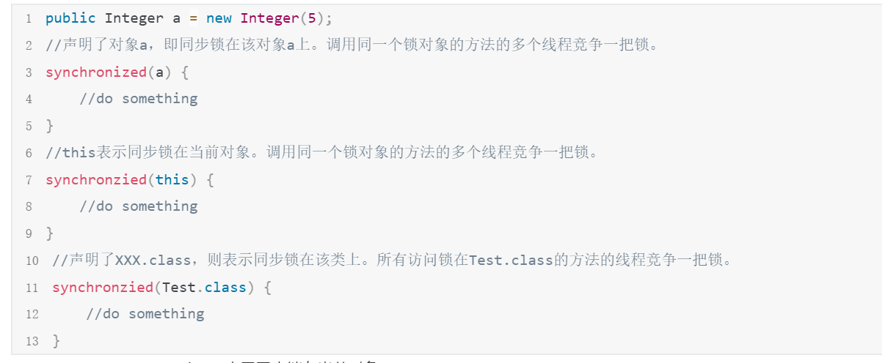
Synchronized的用法
修饰代码块
Notes:
metaspace

Slide 9
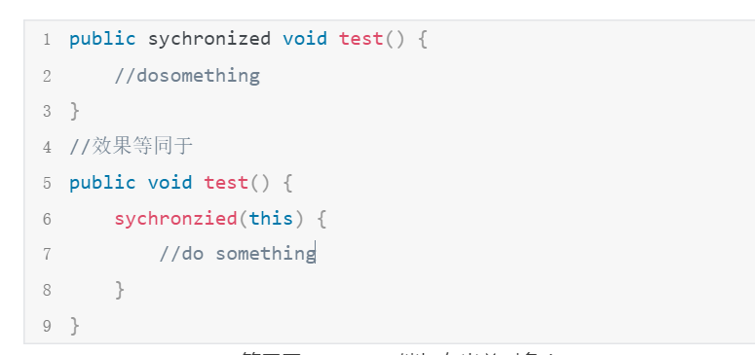
Synchronized的用法
修饰方法
Notes:
metaspace

Slide 10
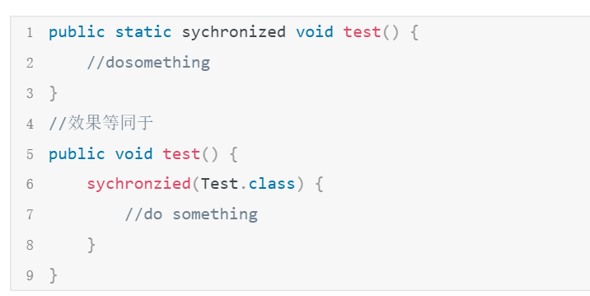
Synchronized的用法
修饰静态方法
Notes:
metaspace

Slide 11
synchronized原理，可重入实现方式
synchronized是基于monitor实现的。每个对象都存在着一个monitor与之关联（这也就是为什么每一个对象都可以作为锁对象）。
对象与其monitor之间的关系存在多种实现方式。
monitor可以和对象一起创建销毁
当有线程试图获取对象锁时自动生成
当一个monitor被某个线程持有后，monitor便处于锁定状态，只有被该线程释放后才有机会被其他线程持有。

Slide 12
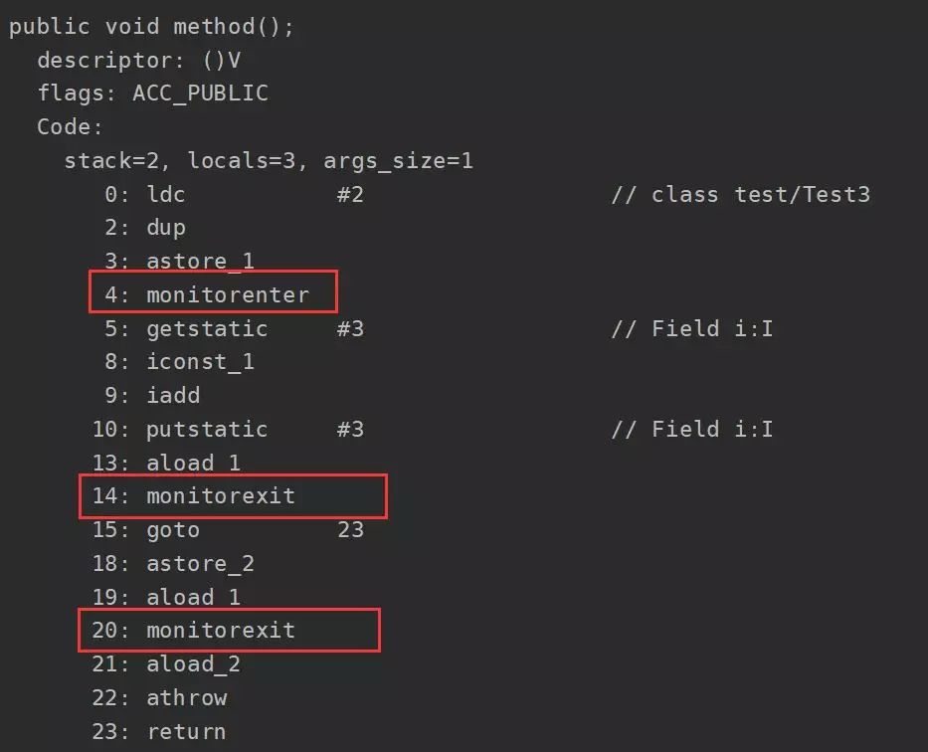
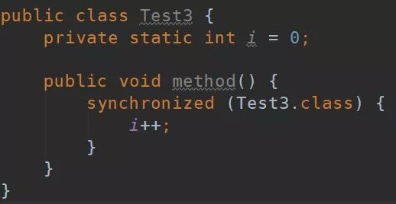
synchronized原理，可重入实现方式

Slide 13
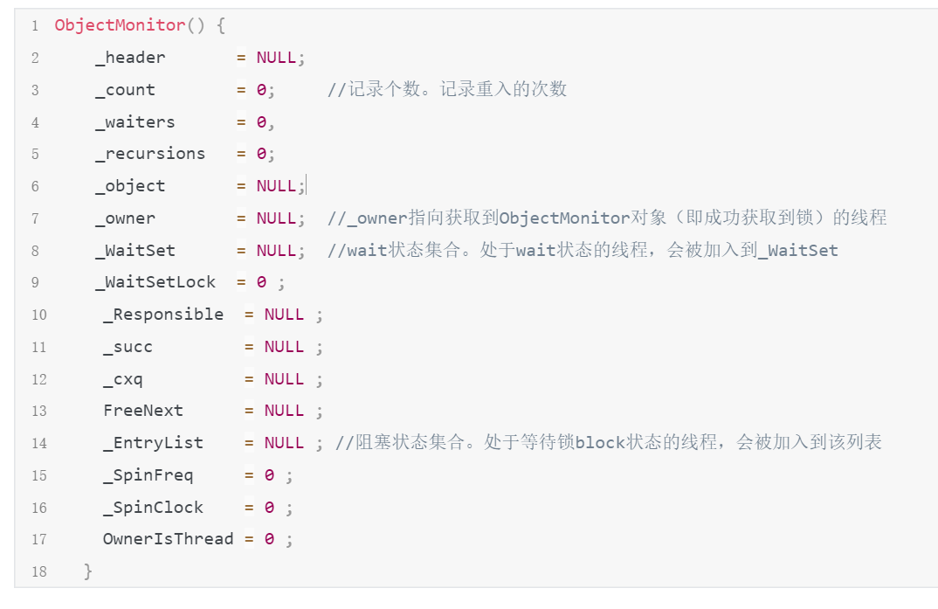
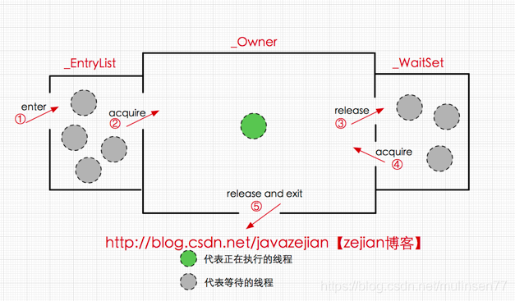
synchronized原理，可重入实现方式
在HotSpot vm中，monitor是通过ObjectMonitor（c++）实现的

Slide 14
synchronized优化
synchronized的问题
同一时刻只能有一个线程获得monitor，进而进入同步代码中，此为互斥性。
Java线程是映射到os的原生线程之上，如果需要阻塞或者唤醒一个线程，都需要os的协助，因此线程的状态转换（尤其是CPU上下文切换）需要耗费很多的CPU时间（内核态到用户态的转换），对于一些简单的同步代码，可能状态转换时间远大于业务执行时间。
从JDK1.6开始，synchronzied进行了优化，
原本锁状态就是 无锁》有锁（重量级锁）
1.6后锁状态更新为：无锁》偏向锁》轻量级锁（乐观）》重量级锁（悲观）

Slide 15
CAS
CAS（check and swap）。
使用锁时，线程获取锁是悲观锁策略，即假设每一次执行临界代码（获取锁）都会冲突，就算获取到锁也会阻塞其他线程获取到该锁。
CAS是一种乐观锁策略，它假设所有线程访问共享资源时都不会出现冲突，既然不会冲突也就不会阻塞其他线程的操作，因此所有线程都不会出现阻塞停顿的状态。
CAS的操作：
可以理解为CAS（v, o, n），v为预期值，o为内存中的实际值，n为想要更新成的新值。他通过比较内存中的o是否与预期值v一致，一致则更新该值为新值，否则说明线程出现了冲突。
一般在使用CAS的场景中，如果cas失败，会继续重试直到没有冲突为止。这种重试机制又称为自旋。
应用场景：原子变量atomic包基本用unsafe中的CAS实现。Lock中状态量的变化也是由unsafe的CAS实现。

Slide 16
CAS
CAS和synchronized的区别：非阻塞同步和阻塞同步，不存在线程的状态转换
CAS的问题
ABA问题：因为CAS会校验旧值是否变化，所以线程1通过CAS把A改成B，然后再把B变成A。另一个线程来做CAS检查，就会觉得变量没有发生变化。可以通过添加版本号解决ABA问题。
自旋时间过长：因为使用CAS进行自旋是一个死循环，如果时间过长会造成过大的消耗。当自旋次数到达一定程度后应该终止CAS策略。
只能保证一个共享变量的原子性操作：如果CAS对多个共享变量进行操作，CAS不能保证原子性。可以把多个共享变量整合成一个对象，这样就能保证原子性了。

Slide 17
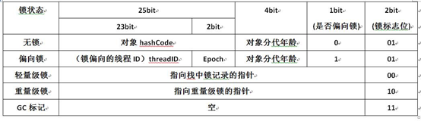
markword
在JVM中，对象由三部分组成的
对象头
实例数据
对齐填充
对象头由三部分组成
Markword（保存了对象的信息以及锁信息）
class pointer（指向该对象类的元数据）
array length（如果该对象是数组，则会有该部分，表示数组的长度）
Java对象锁由四种状态，无锁》偏向锁》轻量级锁（乐观）》重量级锁（悲观）。锁只可以升级、不能降级。
其中重量级锁便是上面说到的阻塞式的synchronized锁，每一个Java对象都有一个monitor对象与之关联，该monitor对象的指针就是存在对象的markWord中。

Slide 18
Synchronized锁优化
重量级锁（即最初的synchronized）
重量级锁开销大，当系统检查到锁是重量级锁之后，会把全部等待想要获得锁的线程进行阻塞，被阻塞的线程不会消耗cpu。但是阻塞或者唤醒一个线程时，都需要操作系统来帮忙，这就需要从用户态转换到内核态，而转换状态是需要消耗很多时间的，有可能比用户执行代码的时间还要长。
重量级锁又被称为阻塞同步锁、悲观锁
轻量级锁：轻量级锁考虑在竞争锁对象的线程不多，且线程持有锁的时间也不长的情况。因为阻塞线程需要CPU从用户态转到内核态，代价较大，如果刚阻塞不久这个锁就被释放了，CPU状态转换的代价有些得不偿失，在这一种情况下，干脆不阻塞该线程，让该线程CAS自旋等待锁对象的释放。
轻量级锁获取
轻量级锁分为两种
自旋锁
自适应自旋锁
轻量级锁又称为非阻塞同步锁、乐观锁。

Slide 19
Synchronized锁优化
偏向锁：把持有锁的线程的信息保存到锁的mark word中，等于该线程在锁对象上贴上了标签。当该线程同步块执行完毕后，若又需要使用该锁的同步代码块，可以直接访问而不需要重新获取锁。
原因：基于统计学，一个同步方法，80%的时候都是只有一个线程去访问，通过偏向锁，可以节约大量耗费在锁竞争与获取的时间。
偏向锁获取：
偏向锁撤销与升级（膨胀）:
问题：锁的撤销与升级开销相对较大，如果同步代码块大部分是有两个及以上的线程竞争（存在竞争就升级），那么偏向锁会成为累赘，可以把偏向锁在JVM配置中关掉（偏向锁是默认开启的）。
解决方式：-XX:-UseBiasedLocking

Slide 20
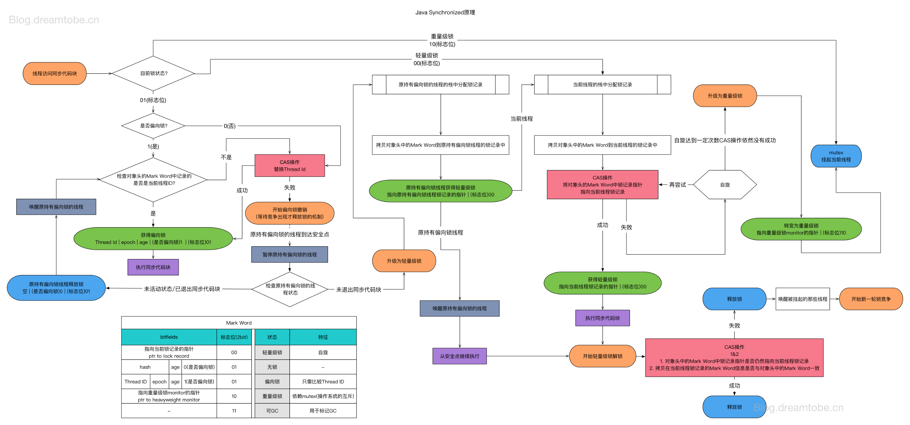
Synchronized锁优化

Slide 21
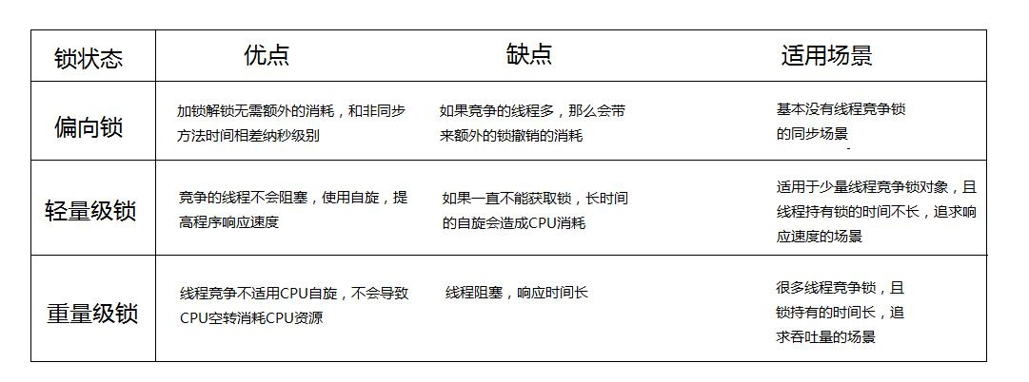
Synchronized锁优化

Slide 22
Synchronized锁优化
锁粗化：按道理，同步代码块应该越小越好，最好只覆盖共享数据的作用范围，降低其他竞争线程的等待时间。但是加锁解锁也是消耗资源的，如果存在一系列的连续加锁解锁操作，可能会导致不必要的性能消耗。锁粗话就是把连续的加锁解锁扩展成为一个范围更大的锁，避免更大的开销。
锁消除：JVM在JIT中，通过对上下文的扫描，发现该段使用了同步的代码块并不会被第二个线程访问，不存在共享资源竞争的情况，就会消除掉这些没必要的锁，节约了无意义的请求锁的时间。

Slide 23
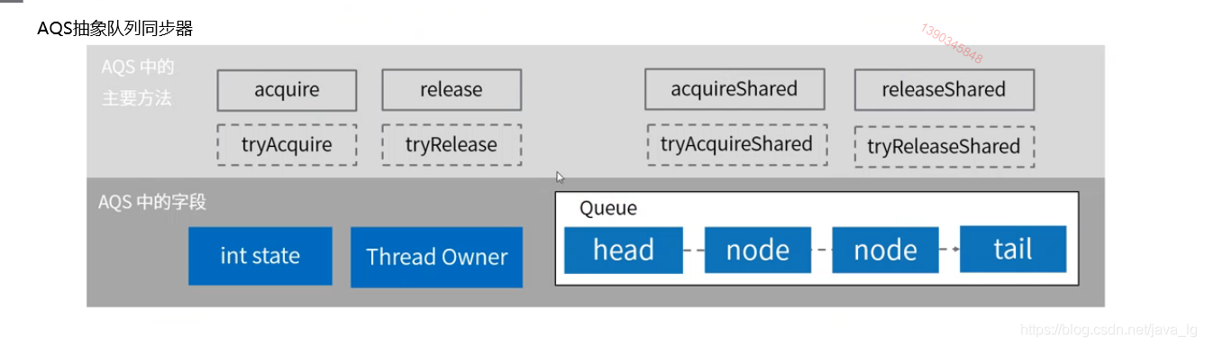
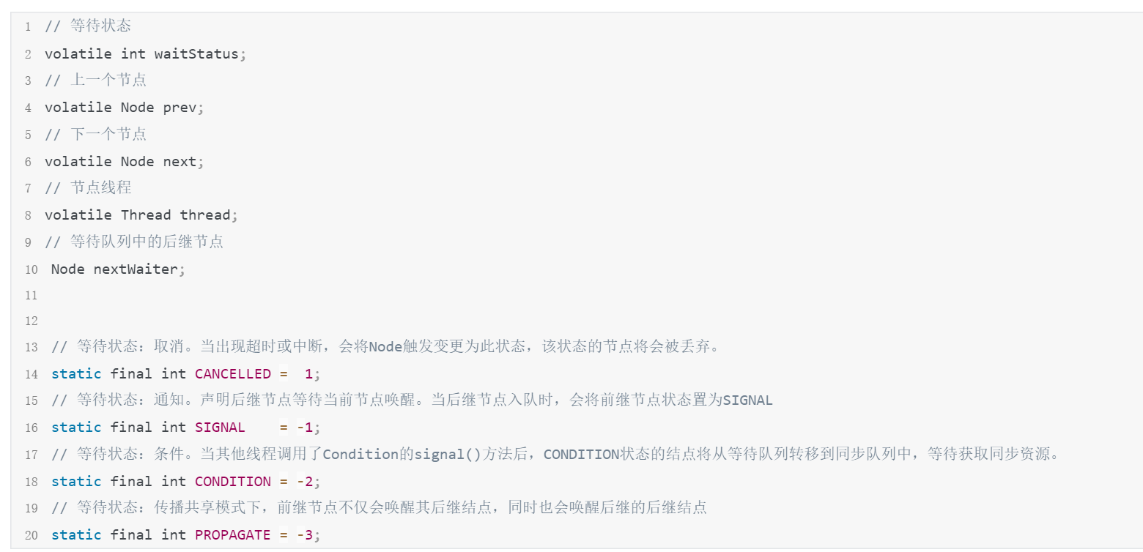
AQS
AQS（Abstract Queued Synchronizer）。
类如其名，抽象队列同步器，AQS定义了一套多线程访问共享资源的同步器框架，许多同步类实现都依赖于它，如常用的ReentrantLock、Semaphore、CountDownLatch。
Node，队列中的基本元素
FIFO队列
Volatile int state；
模板方法模式，子类实现钩子方法管理自己独特的同步状态。

Slide 24
AQS的实现类
ReentrantLock
JDK基于AQS+CAS实现的的可重入锁，独占锁。支持公平锁和非公平锁、可中断锁。
非公平锁（默认的方式）：
Lock：首先读取state的值，当state为0时，不管有没有唤醒队列中排队的Node，直接尝试获取锁，获取失败再调用tryAcquire.
公平锁：
Lock：不判断state的值，直接调用tryAcquire。在tryAcquire中，只有在队列中为空或者符合可重入时才能获得到锁，其他情况都是入队，从队列中获取锁。
超时机制：tryLock(long timeout, TimeUnit unit)
可中断锁：lockInteruptly()

Slide 25
AQS的实现类
ReentrantReadWriteLock：
可重入读写锁，非独占锁（读锁可以被多个线程持有）
Semaphore：
表示计数信号量，常用于限制可以访问某些特殊操作。
或者简单来说是一种令牌机制，用来控制并发量。
CountDownLatch
倒数门闩，一个同步工具类，用来协调多个线程之间的同步情况。
CountDownLatch可以使一个线程A必须等待其他协同线程全部完成各自的动作之后，才能继续执行后面的流程。通过一个计数器实现，计数器初始值为协同线程的数量，当一个线程执行完毕，计数器减一，只有计数器为0时，在CountDownLatch上等待的线程才能恢复继续执行后面的任务。
CyclicBarrier
循环栅栏，可以循环利用的屏障。
举个栗子：排队上摩天轮的时候，每到齐四个人，就可以上同一个车厢。

Slide 26
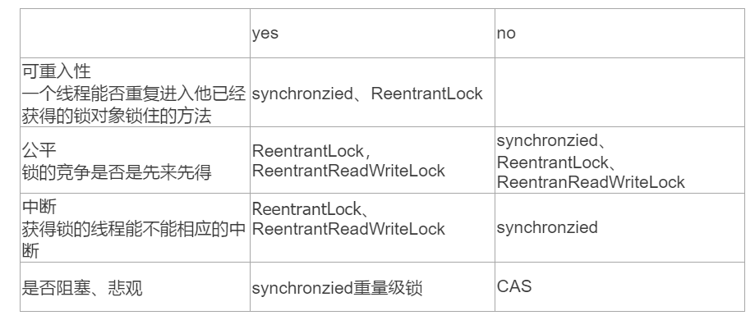
总结

Slide 27



